Slide 1
Sumário:
Tratamento de listas
Expressões aritméticas em Prolog
Controlo de retrocesso
Negação como falha

Slide 2
Objectivos
Adquirir uma noção sobre o tratamento de listas em Prolog
Adquirir uma noção acerca dos operadores aritméticos em Prolog
Adquirir uma noção sobre o controlo de retrocesso
Adquirir uma noção acerca do uso da negação como falha

Slide 3
Listas
Uma lista é uma sequência com um número indeterminado de elementos
Exemplo:
[clara, tomas, jose, isabel].

Slide 4
Listas
Se consideram dois casos: vazia ou não-vazia
Vazia: []
Não-vazia; composta por duas partes:
Primeiro elemento, designado cabeça da lista
Resto da lista, designado cauda
Exemplo:
Cabeça: clara
Cauda: [tomas, jose, isabel]

Slide 5
Lista
Em geral
A cabeça pode ser qualquer objecto Prolog
A cauda deve ser uma lista
A cabeça e a cauda se combinam numa estrutura através de um operador especial
.(Cabeça, Cauda)
No exemplo, são equivalentes
L = [clara, tomas, jose, isabel].
lista ( .(clara, .(tomas, .(jose, .(isabel, []))))).

Slide 6
Listas
Também se pode empregar a barra vertical para separar a cabeça da cauda
Exemplo
L = [a, b, c]
Cauda = [b, c]
Em ProLog:
lista2([a|[b|c]]).

Slide 7
Listas
Internamente se represen-tam como árvores binárias
.
clara
.
tomas
.
jose
.
isabel
[]

Slide 8
Listas
Duas listas unificam se tiverem o mesmo comprimento e os seus elementos unificarem um a um
Exemplo:
?-[a,B,c,D]=[A,b,C,d]. ?[(a+X),(Y+b)]=[(W+c),(d+b)].
A = a, W = a,
B = b, X = c,
C = c, Y = d
D = d Yes
yes

Slide 9
Listas
Ao trabalhar com listas podem ser definidas diversas operações:
As mais frequentes:
Pertença
Concatenação
Adição e eliminação de elementos
Sublistas
…

Slide 10
Pertença
A relação de pertença se pode definir como:
membro(X, L)
Onde X é um objecto e L uma lista
O objectivo membro(X, L) é verdadeiro se X é um elemento de L
Por exemplo:
membro(b, [a, b, c]) é verdadeiro
membro(b, [a, [b, c]]) é falso
membro([b, c], [a, [b, c]) é verdadeiro

Slide 11
Pertença
X é um membro de L se:
(1) X é a cabeça de L, ou
(2) X é membro da cauda de L
Em Prolog:
membro(X, [X|Cauda]).
membro(X, [Cab|Cauda]) :- membro(X, Cauda).

Slide 12
Concatenação
A relação de concatenação se pode definir como:
conc(L1, L2, L3)
Sendo L1 e L2 duas listas e L3 a sua concatenação
Exemplo
conc( [a, b], [c, d], [a, b, c, d]) é verdadeiro
conc( [a, b], [c, d], [a, b, a, c, d]) é falso

Slide 13
Concatenação
Dois casos a considerar:
(1) se o primeiro argumento é uma lista vazia então o segundo e terceiro argumentos devem ser a mesma lista
(2) se o primeiro argumento é uma lista não-vazia deve ter uma cabeça e uma cauda [X|L1]; o resultado da concatenação é a lista [X|L3], onde L3 é a concatenação de L1 e L2
[X|L1]
X
L1
L2
L3
[X|L3]
X
L3
L3

Slide 14
Concatenação
Em Prolog:
conc([], L, L).
conc([X|L1], L2, [X|L3]) :- conc(L1, L2, L3).

Slide 15
Outras operações
Ver em Bratko operações de adição, eliminação, sublistas, etc.
Pg. 72 – 76

Slide 16
Expressões aritméticas
Prolog possui vários operadores aritméticos predefinidos.
Podem ser usados para construir expressões
Bratko, pg. 84 – 90
Teresa Escrig, pg. 27 – 29

Slide 17
Retrocesso (backtracking)
O retrocesso (backtracking) é uma tentativa de (re)satisfazer um objectivo através da exploração de vias alternativas de satisfação.
Mecanismo utilizado quando teclamos “;” após a resposta a uma consulta.
Semelhança com busca em profundidade primeiro.

Slide 18
Retrocesso automático
É um dos princípios do funcionamento do Prolog.
O Prolog realiza um retrocesso automático sempre que for necessário ao tratar de satisfazer um objectivo.
Liberta o programador da codificação explícita do processo de retrocesso.

Slide 19
Retrocesso automático
Algumas vezes provoca ineficiência nos programas.
Podemos necessitar de controlar ou prevenir o retrocesso automático.

Slide 20
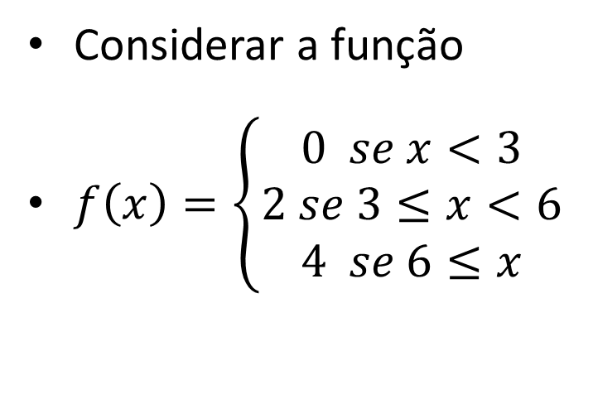
Retrocesso automático: exemplo
Considerar a função
$f\left(x\right)=\left\{\begin{matrix}0 se x<3 \\ 2 se 3≤x<6 \\ 4 se 6≤x\end{matrix}\right.$
Pode ser escrita em Prolog utilizando-se uma relação binária f(X, Y)
f( X, 0) :- X < 3. % regra 1
f( X, 2) :- 3=<X, X<6. % regra 2
f( X, 4) :- 6 =< X. % regra 3
y
4
2
3
6
x

Slide 21
Retrocesso automático: exemplo
Considerar a consulta ?- f(1, Y), 2 < Y.
Primeiro objectivo: f(1, Y) ➔ Y = 0.
Segundo objectivo: 2<0. ➔ falha
f(1, Y)
2 <Y
Regra 1
Y = 0
Regra 2
Y = 2
Regra 3
Y = 4
1 <3
2 <0
3=<1
1<6
2<2
6=<1
2<4
não
não
2 <0
não

Slide 22
Retrocesso automático: exemplo
As três regras da função f são mutuamente excluentes
Se uma se cumpre não há hipóteses de que se cumpra outra
Ao cumprir-se a regra 1 se indica explicitamente ao Prolog para não efectuar o retrocesso
Em Prolog:
f( X, 0) :- X < 3, !.
f( X, 2) :- 3=<X, X<6, !.
f( X, 4) :- 6 =< X.
Corte
f(1, Y)
2 <Y
Regra 1
Y = 0
Regra 2
Y = 2
Regra 3
Y = 4
1 <3
2 <0
3=<1
1<6
2 <2
6=<1
2<4
Corte
não
não
2 <0
não

Slide 23
Retrocesso automático: exemplo
Considerar consulta:
?- f(7, Y).
Y = 4
Produz a seguinte sequência de objectivos:
Tentar regra 1: 7 < 3, falha, retrocede e tenta a regra 2 (não se alcança o corte)
Tentar regra 2: 3 =< 7, sucesso, mas 7 < 6 falha, retrocede e tenta regra 3 (não se alcança o corte)
Tentar regra 3: 6 =< 7, sucesso
Redundância nos testes!

Slide 24
Retrocesso automático: exemplo
Versão mais económica
se X < 3 então Y = 0, senão se X < 6 então Y = 2, senão Y = 4.
Em Prolog:
f( X, 0) :- X < 3, !.
f( X, 2) :- X < 6, !.
f( X, 4).
O que acontece se retiramos os cortes?

Slide 25

“A Maria gosta de todos os animais excepto cobras” Como expressar em Prolog
Fonte imagem: http://st.depositphotos.com/1654249/1946/i/950/depositphotos_19467373-3d-man-sitting-with-red-question-mark.jpg

Slide 26
Negação como falha
Reformulando a ideia:
Se X é uma cobra então “Maria gosta de X” não é verdadeiro, senão se X é um animal então Maria gosta de X
Para expressar que algo não é verdadeiro em Prolog se usa um objectivo especial, fail
Usando fail_
gosta(maria, X) :- cobra(X), !, fail.
gosta(maria, X) :- animal(X).
De forma mais compacta:
gosta(maria, X) :- cobra(X), !, fail; animal(X).

Slide 27
Negação como falha
A mesma ideia se pode aplicar à definição da relação diferente
Se X e Y coincidem então diferente(X, Y) falha, senão diferente(X, Y) é verdadeiro
Em Prolog:
diferente(X, X) :- !, fail.
diferente(X, Y).
Ou
diferente(X, Y) :- X = Y, !, fail; true.

Slide 28
Problemas com corte e negação
Vantagens do corte:
Permite com frequência melhorar a eficiência dos programas
Permite especificar regras mutuamente excluentes. Podemos expressar regras da forma:
Se condição P então conclusão Q, senão conclusão R
Neste sentido, melhora a expressividade da linguagem

Slide 29
Problemas com corte e negação
Desvantagens:
Em programas com cortes, uma mudança na ordem das cláusulas pode afectar o significado declarativo. Significa que podemos obter resultados diferentes
Ao utilizar o corte temos que ter mais atenção ao significado procedimental dos programas
Isto incrementa a probabilidade de erros de programação

Slide 30
Referências bibliográficas
Bratko, I., Prolog Programming for Artificial Intelligence, cap. 3 e 5
Toledo Lobo, F., Pacheco Aparicio, J. e Escrig Monferrer, M. T., El Lenguaje de Programación Prolog, cap. 2 e 3

